Slide 1
Co robić, aby wytwarzać mniej odpadów?

Slide 2
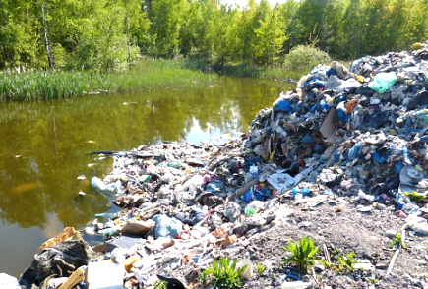

Slide 3
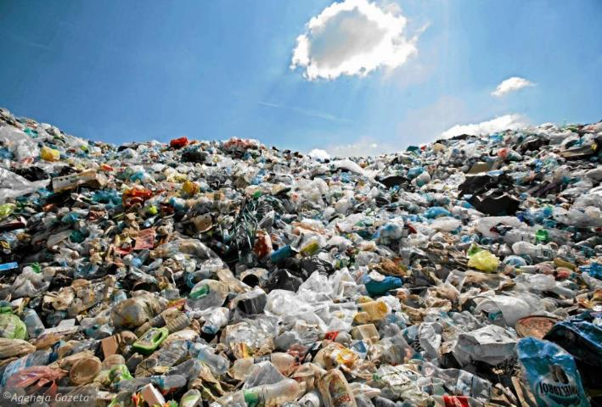
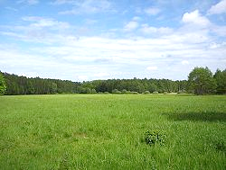
Co wybierasz?
Małymi kroczkami możemy osiągnąć duże efekty!
Notes:
+
,

Slide 4
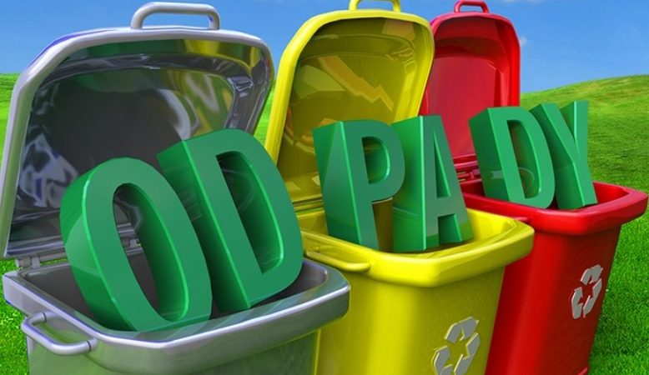
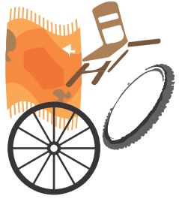
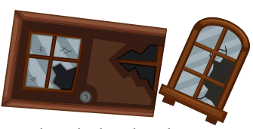
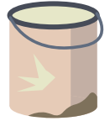
Czym są ODPADY ?
To substancje lub przedmioty,
Których się pozbywamy.

Slide 5
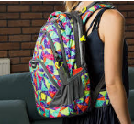
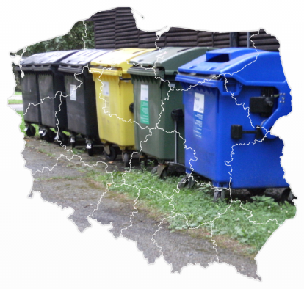
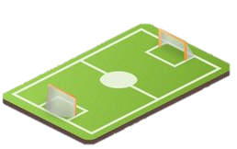
Ile odpadów produkujemy w naszych domach w ciągu roku?
332 kg
1 rok
55 x
Plecaków szkolnych
=
12,8 mln ton odpadów rocznie
3776 boisk piłkarskich
1,2m
Źródło: GUS

Slide 6
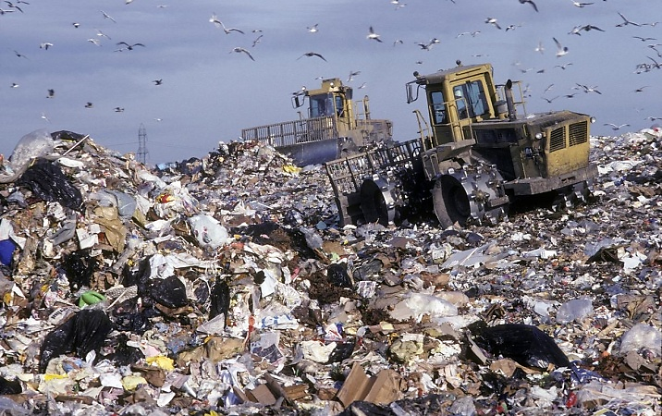
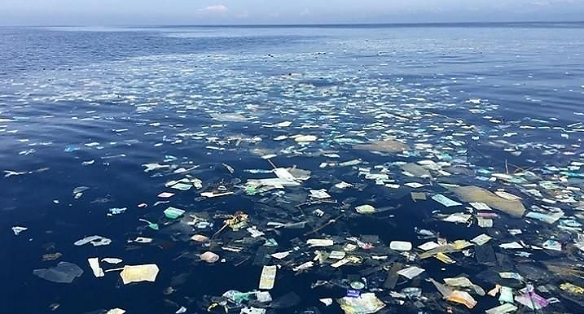
Nadal za dużo wyrzucamy!

Slide 7
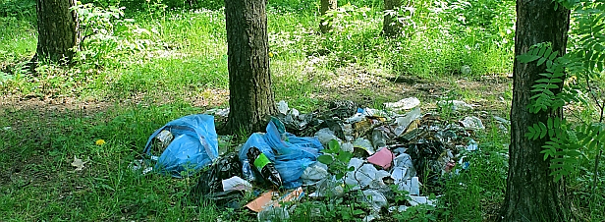
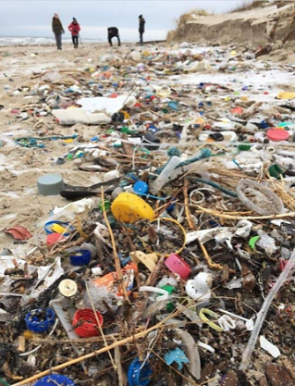
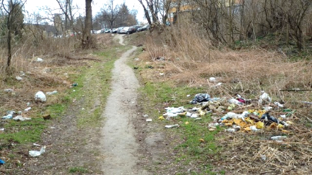
Nadal za dużo wyrzucamy!
Problem nie tylko światowy…
Fot. Ecosquoad
Dzikie wysypiska są także w Twojej okolicy!
Polska plaża po sztormie

Slide 8
Hierarchia sposobów postępowania z odpadami

Slide 12
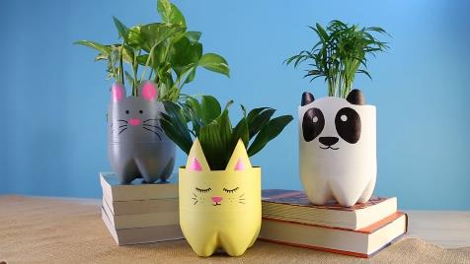
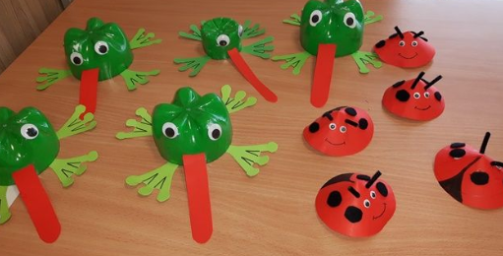
Czary z niepotrzebnych rzeczy: PLASTIK

Slide 13
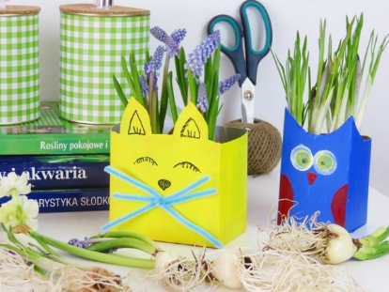
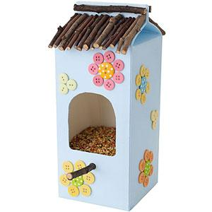
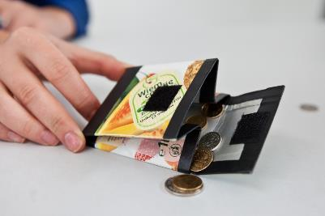
Czary z niepotrzebnych rzeczy: KARTONIKI PO SOKACH

Slide 14
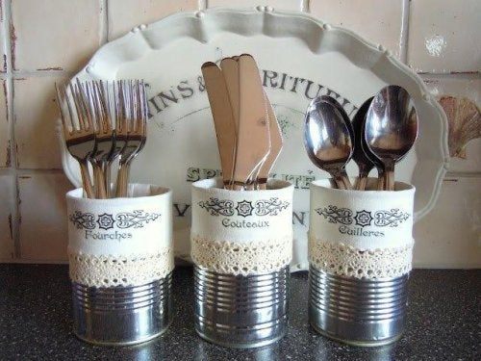
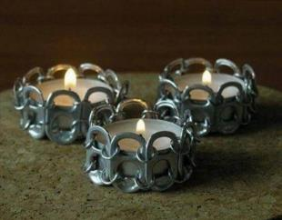
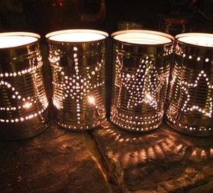
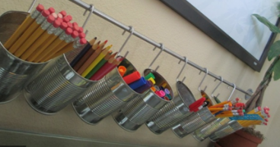
Czary z niepotrzebnych rzeczy: METAL

Slide 15
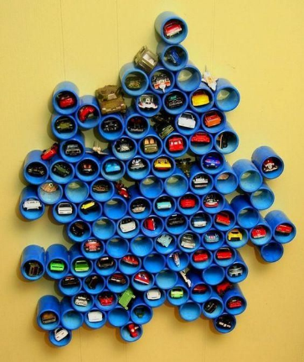
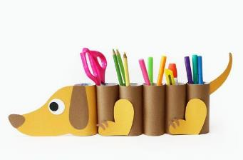
Czary z niepotrzebnych rzeczy: PAPIER

Slide 16
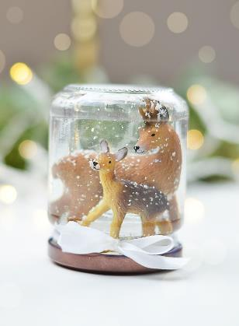
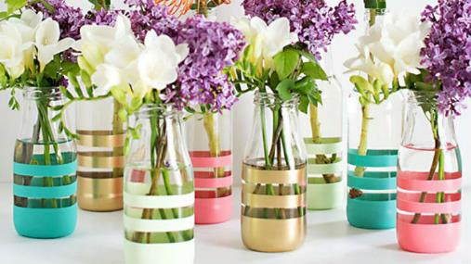
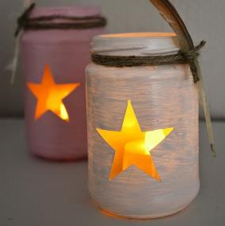
Czary z niepotrzebnych rzeczy: SZKŁO

Slide 17
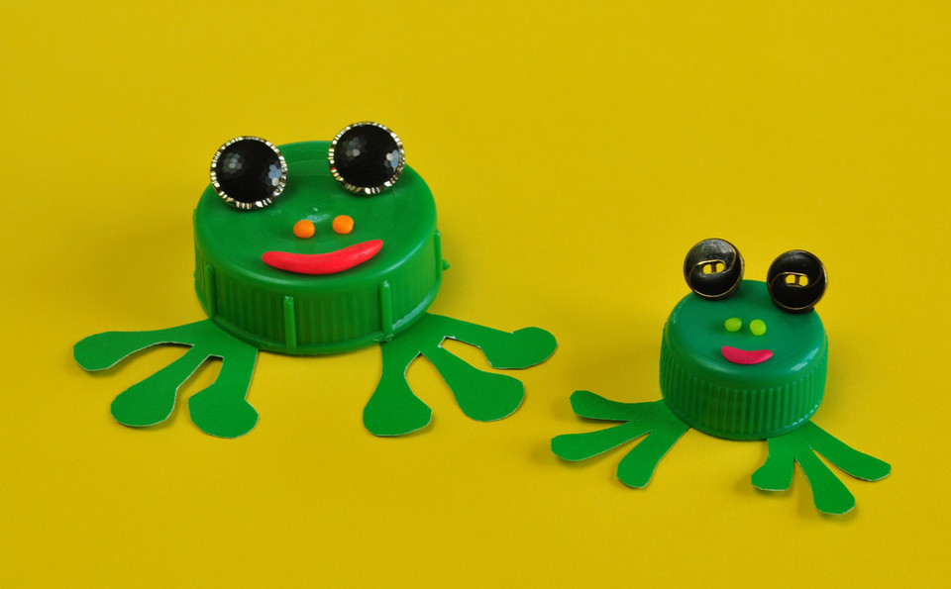
Żabka do wykonania

Slide 18
Dziękuję za uwagę.

